Slide 1
📍
트래비
Travi
AI 기반 여행 플래너 - 대화로 쉽게 여행 계획을 세우세요
2025.11.07 ~ 2025.12.01

Slide 2
문제 정의
여행 계획, 왜 어려울까요?
🔍
정보 과잉
📅
일정 짜기
수많은 블로그, 유튜브에서
정보 찾기가 힘듦
동선 최적화, 시간 배분이
복잡하고 어려움
💰
예산 관리
😰
결정 장애
환율 계산, 경비 추적이
번거로움
너무 많은 선택지로 인한
피로감

Slide 3
솔루션
트래비가 해결합니다
"3박 4일 도쿄 여행 일정 만들어줘"
한마디로 완벽한 여행 계획 완성
🤖
🗺️
💬
AI 일정 생성
지도 시각화
대화형 수정
GPT-4o-mini가
맞춤형 일정 자동 생성
Google Maps로
동선 바로 확인
자연스러운 대화로
일정 수정

Slide 4
주요 기능
🤖
🗺️
📅
💰
AI 챗봇
구글 맵
일정 관리
예산 계산기
GPT-4o-mini
대화형 일정
여행지 위치
지도 시각화
여행 계획
CRUD
경비 관리
환율 계산
🌤️
📚
🏙️
📄
날씨 정보
여행 가이드
도시 탐색
PDF 저장
여행지
실시간 날씨
20+ 가이드
MDX 콘텐츠
12개 인기
여행지 정보
일정표
PDF 다운로드

Slide 5
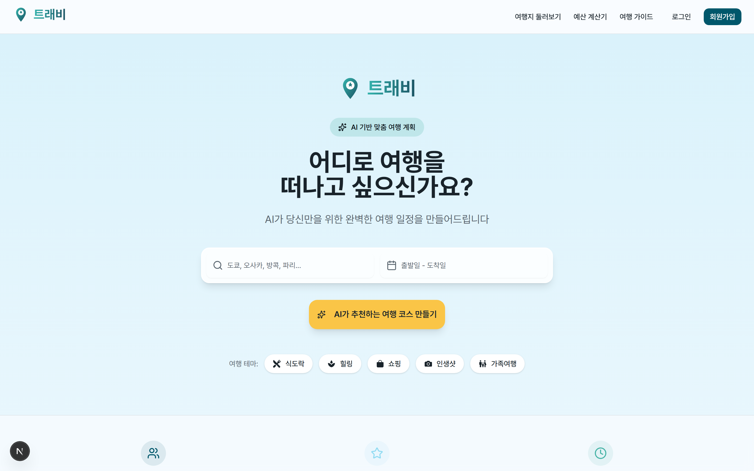
서비스 화면
메인 페이지

Slide 6
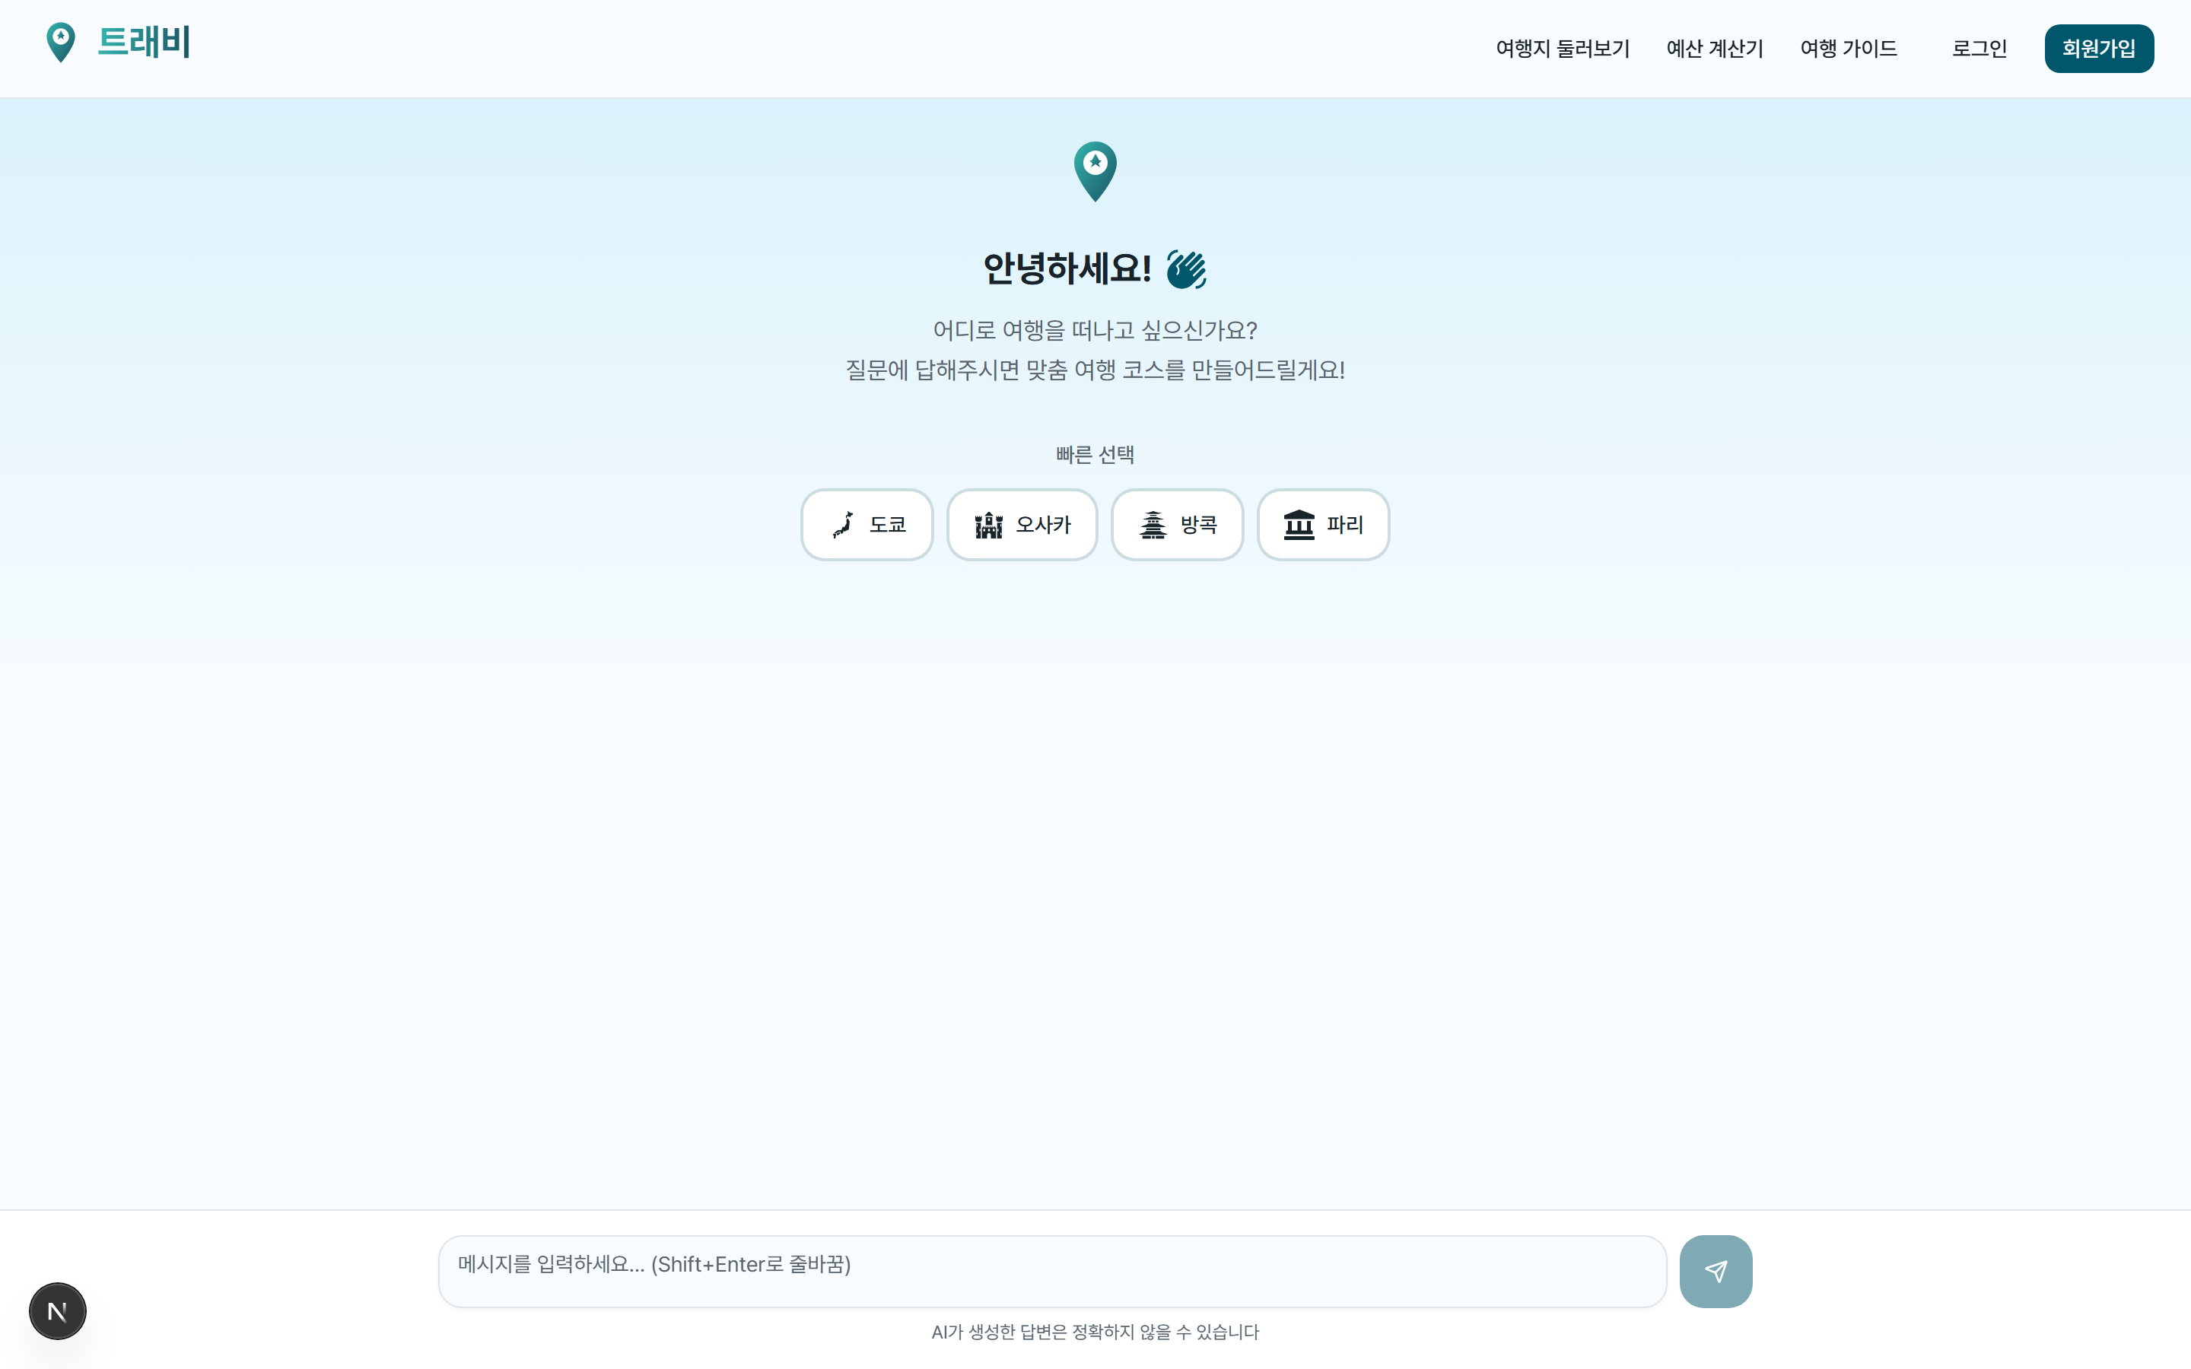
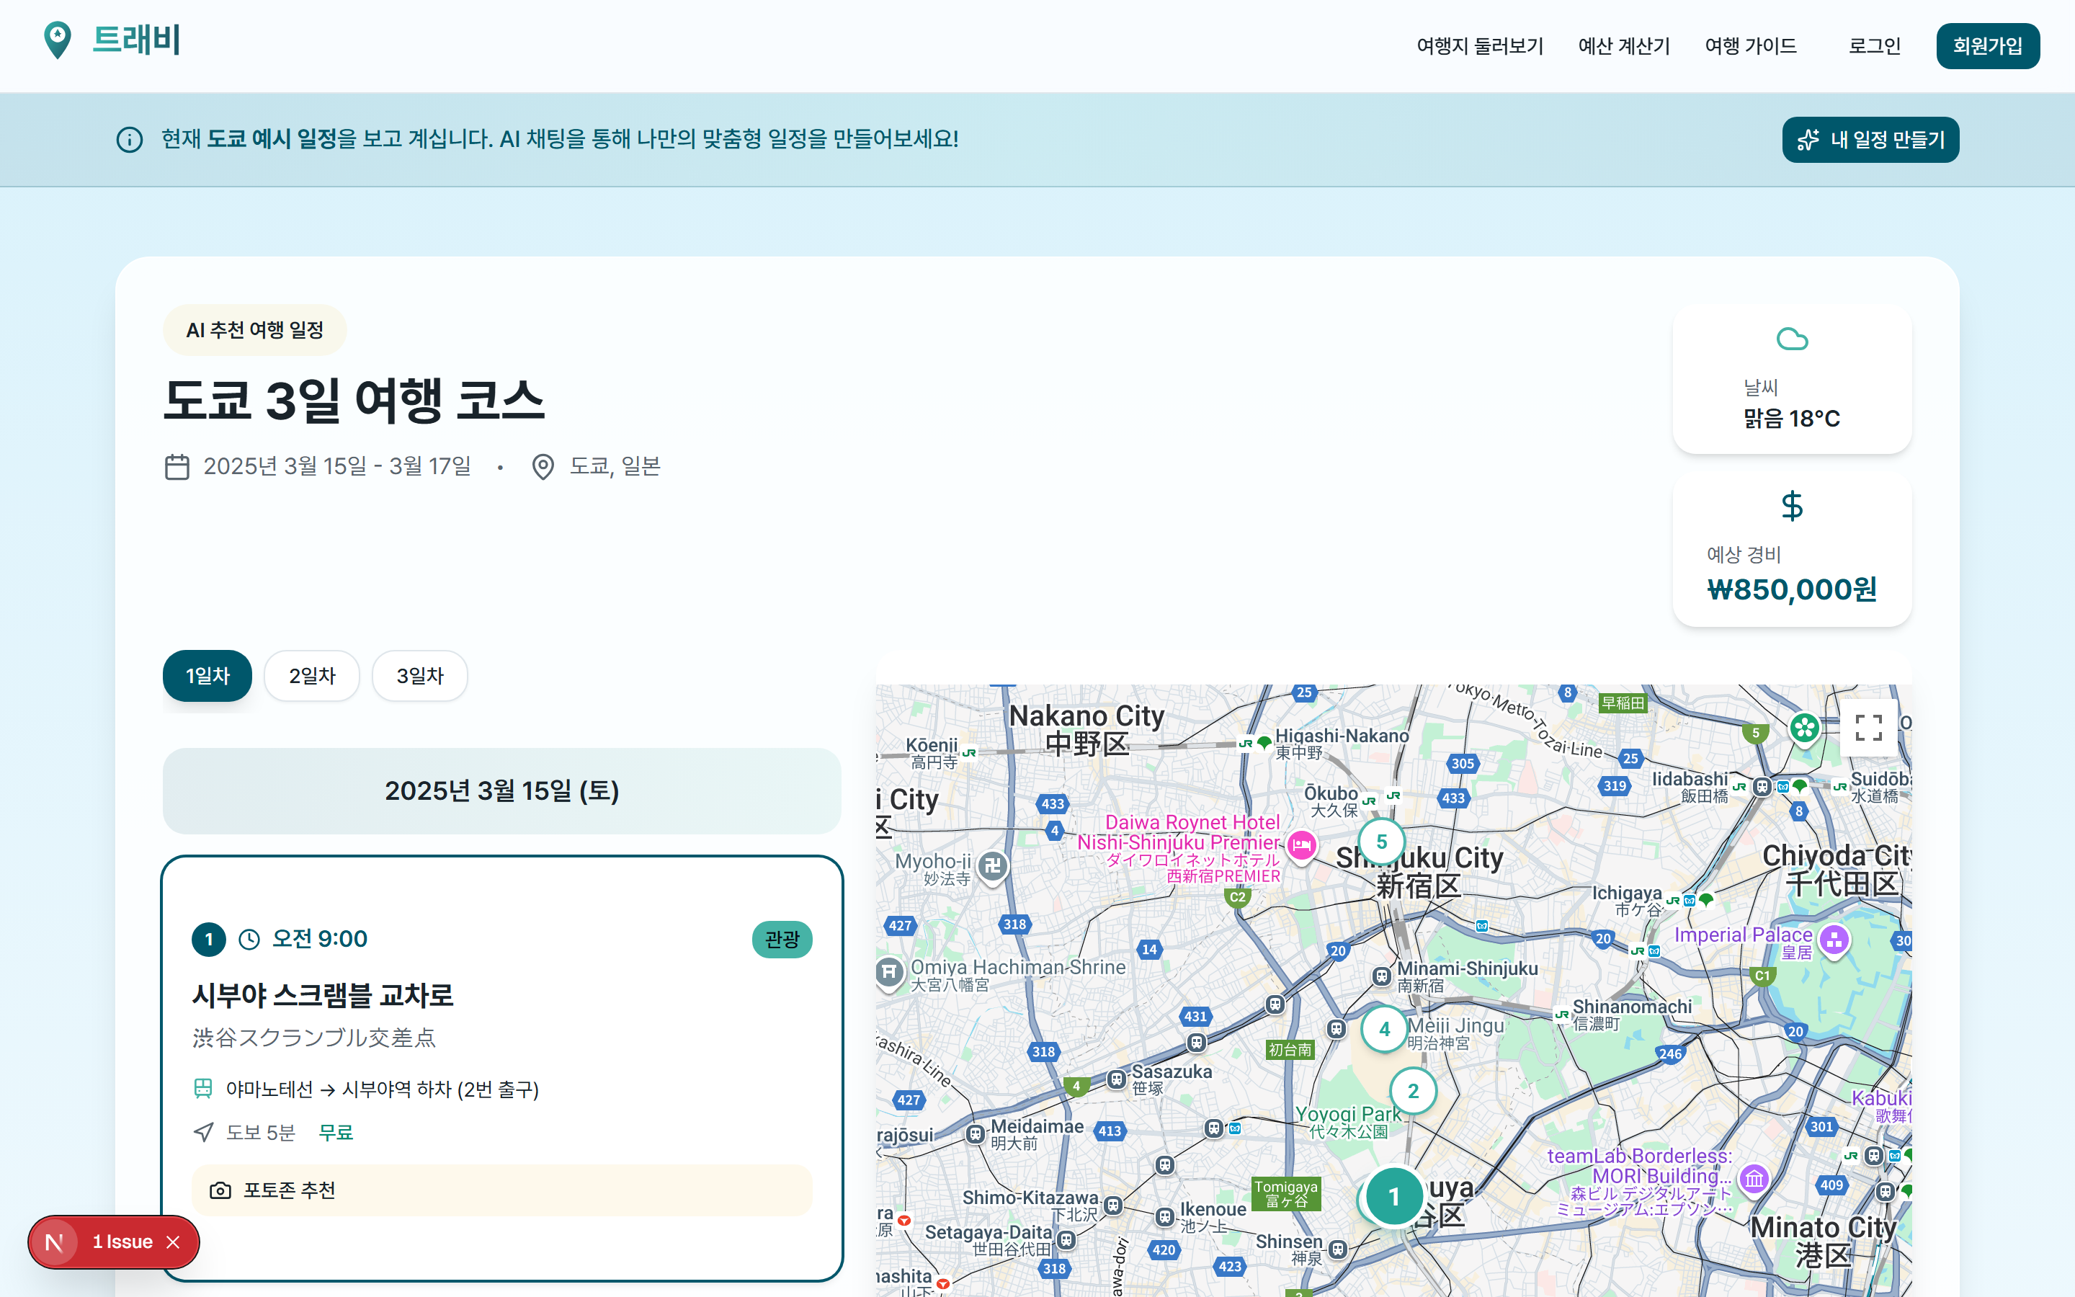
서비스 플로우
AI 채팅 → 여행 결과
→
AI 채팅
여행 결과 + 지도
대화 한 번으로 완벽한 여행 일정 + 지도 시각화

Slide 7
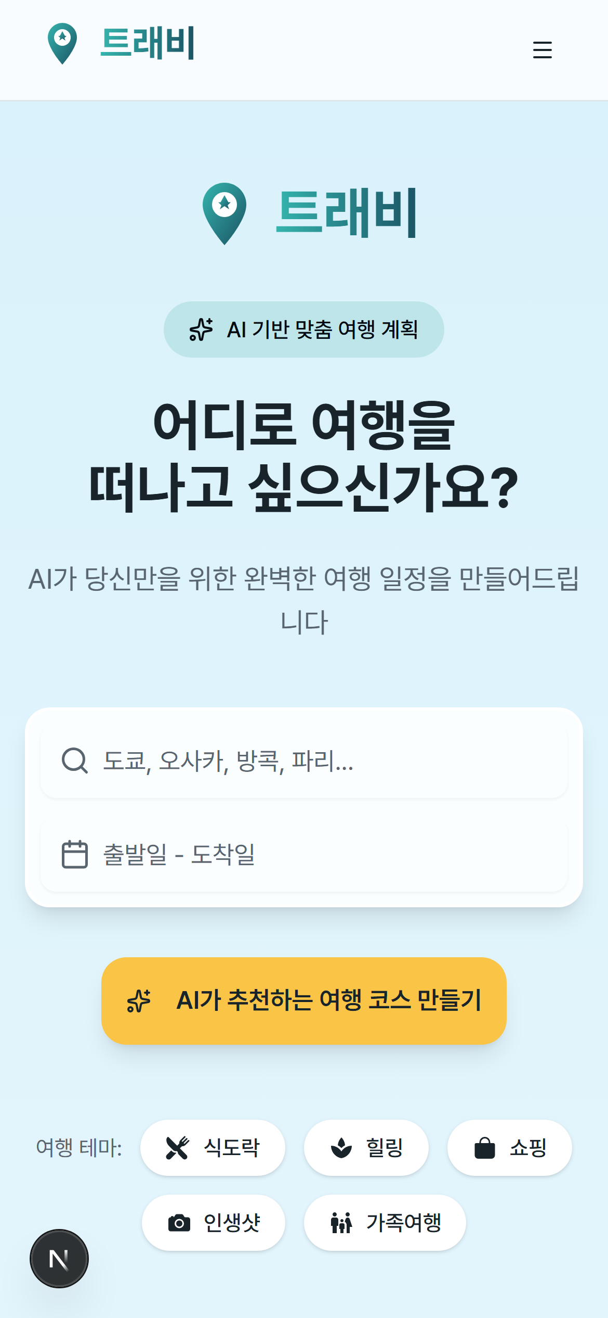
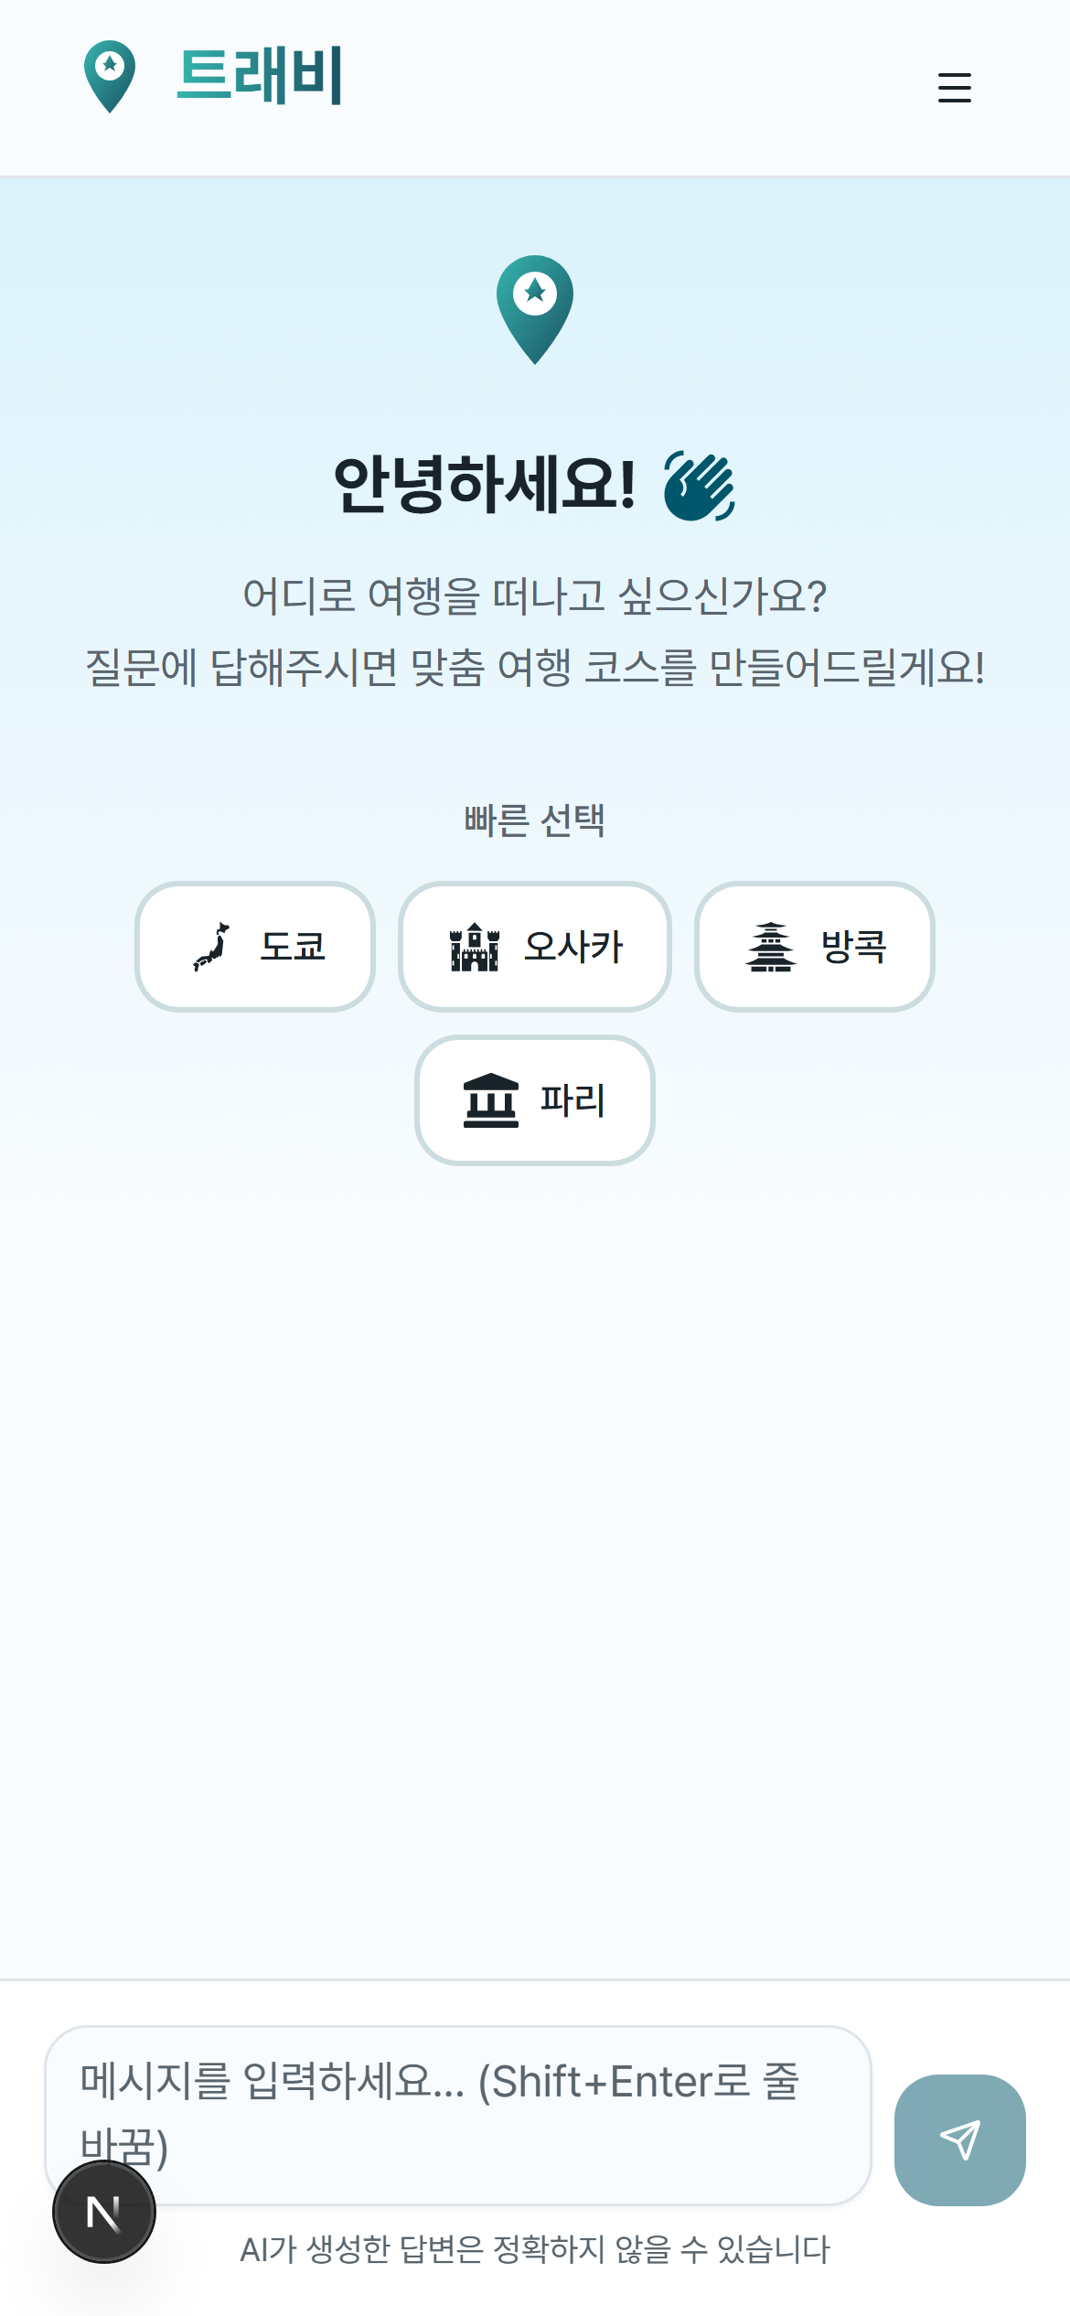
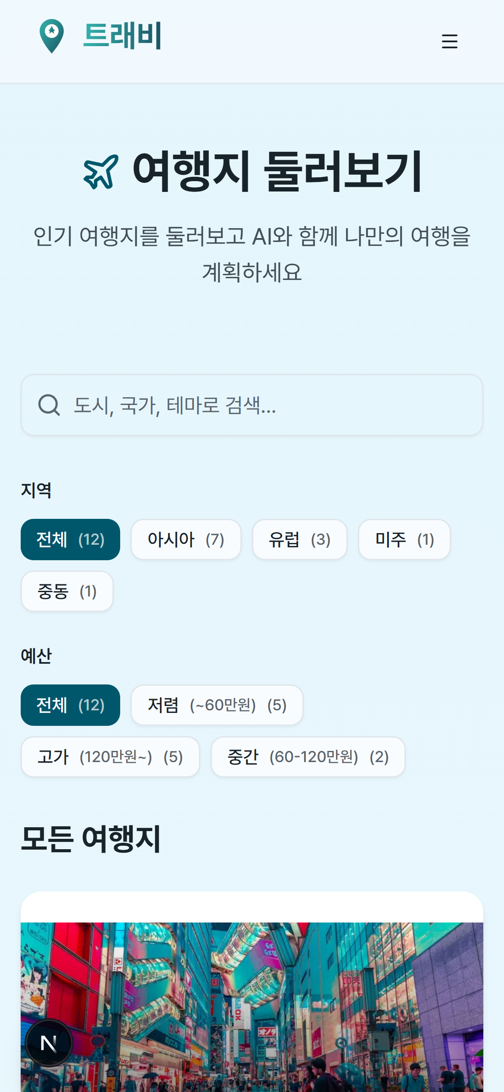
반응형 디자인
모바일 최적화
홈
채팅
탐색

Slide 8
기술 스택
Frontend
Backend
Next.js 16.1 • React 19 • TypeScript 5 • Tailwind CSS 4 • Radix UI
Supabase • NextAuth.js • PostgreSQL
AI & APIs
기타
OpenAI GPT-4o-mini • Vercel AI SDK • Google Maps API
TanStack Query • jspdf • Sentry • Vitest

Slide 9
시스템 아키텍처
OpenAI
GPT-4o-mini
↗
Client
(Next.js)
API Routes
Google
Maps API
→
→
Supabase
(DB/Auth)
↘

Slide 10
기술적 챌린지 #1
AI 응답을 구조화된 데이터로 파싱
❌ 문제
✅ 해결
• GPT 응답이 자유 형식 텍스트
• 일정 데이터(시간, 장소, 비용)로
변환하기 어려움
• 응답 형식이 매번 다름
• 정규식 기반 커스텀 파서 개발
• 시스템 프롬프트로 출력 형식 유도
• 파싱 실패 시 기본값 폴백 처리
→
💡 구현 상세
travel-parser.ts에서 "오전/오후 HH:MM - 장소명 (영문명)" 패턴을 정규식으로 매칭합니다.
이동, 소요, 비용 정보는 각 라인에서 키워드 기반으로 추출하고, 일차별로 그룹화하여
DayItinerary[] 타입의 구조화된 데이터로 변환합니다. 파싱 실패 시 createDefaultItinerary()로 폴백합니다.

Slide 11
기술적 챌린지 #2
장소명 → GPS 좌표 자동 변환
❌ 문제
✅ 해결: 3단계 스마트 지오코딩
• AI가 생성한 한글 장소명으로
정확한 GPS 좌표 얻기 어려움
• 예: "시부야 스크램블 교차로"
→ 좌표?
1. Google Geocoding (영문명+도시)
2. 실패 시 OpenAI로 좌표 추정
3. 최종 실패 시 도시 중심 폴백
+ 결과 캐싱으로 API 호출 최소화
→
💡 구현 상세
smart-geocoding.ts의 smartGeocode() 함수가 핵심입니다. 먼저 영문명(subtitle)과 도시명을 조합해
Google Geocoding API를 호출하고, 결과의 types(point_of_interest, establishment 등)로 신뢰도를 판단합니다.
신뢰도가 낮으면 OpenAI에 좌표를 질의하고, Map 자료구조로 결과를 캐싱해 중복 호출을 방지합니다.

Slide 12
기술적 챌린지 #3
Google Maps 커스텀 마커 구현
❌ 문제
✅ 해결
• 기본 빨간 마커로는 일정 순서를
시각적으로 표현하기 어려움
• 현재 선택된 장소 강조 필요
• 마커 클릭 인터랙션 구현 필요
• AdvancedMarkerElement로
커스텀 DOM 마커 생성
• 숫자 표시 원형 마커 (1,2,3...)
• 선택 시 크기/색상/zIndex 변경
→
💡 구현 상세
GoogleMap.tsx에서 createMarkerContent() 함수가 HTMLDivElement를 동적 생성합니다.
선택 여부(isSelected)에 따라 크기(34px↔42px), 배경색(white↔mint), border 두께를 조절하고,
zIndex를 1000으로 설정해 선택된 마커가 항상 최상단에 표시되도록 합니다.

Slide 13
기술적 챌린지 #4
클라이언트 사이드 PDF 생성
❌ 문제
✅ 해결
• 여행 일정을 PDF로 저장하고 싶음
• 서버 없이 클라이언트에서 생성
• 여러 페이지 분할 처리 필요
• 한글 폰트 지원 필요
• 숨겨진 iframe에 HTML 렌더링
• html2canvas → Canvas 변환
• jsPDF → PDF 변환 및 저장
• A4 페이지 자동 분할 처리
→
💡 구현 상세
use-pdf-download.ts 커스텀 훅에서 처리합니다. 화면 밖(-9999px)에 iframe을 생성하고
여행 일정을 HTML로 렌더링한 뒤, html2canvas(scale: 2)로 고해상도 캡처합니다.
A4 크기(210x297mm) 기준으로 heightLeft를 계산해 여러 페이지로 자동 분할합니다.

Slide 14
배운 점 & 성과
✓
Next.js 16 App Router와 Server Components 활용
✓
Vercel AI SDK를 활용한 실시간 스트리밍 채팅 구현
✓
Supabase를 활용한 풀스택 개발 경험
✓
TypeScript로 타입 안전한 API 설계
✓
사용자 중심의 UI/UX 설계 경험

Slide 15
감사합니다
AI와 함께하는 새로운 여행 경험, 트래비
📧 your.email@example.com
🔗 github.com/yourusername/travi

